Slide 1
Linguagem de Marcação HTML Templates
Prof.: Caio Malheiros
caio.duarte@sp.senai.br

Slide 2
Roteiro
O que é HTML Templates
Elementos de HTML Layout
Exemplo prático

Slide 3
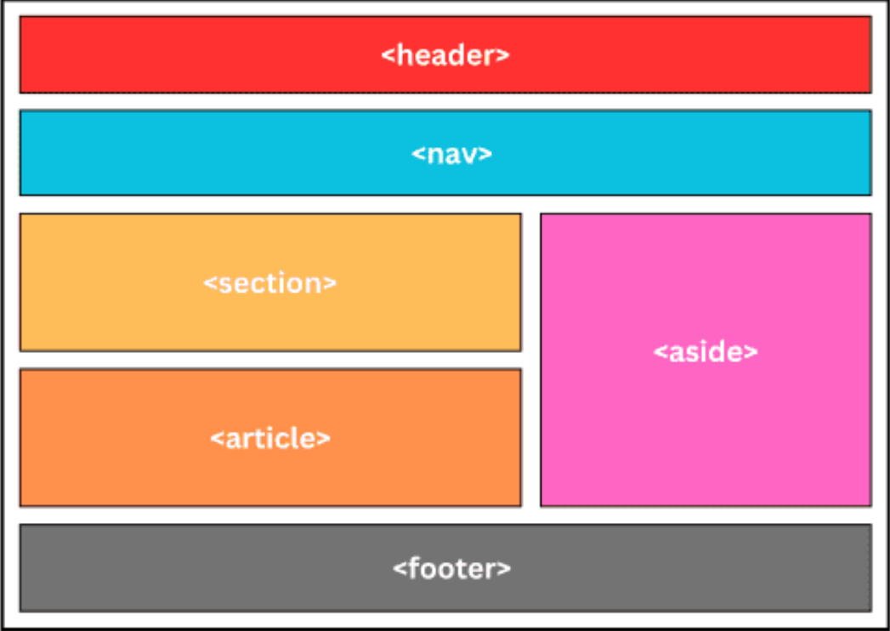
HTML Templates
Os sites geralmente exibem conteúdo em várias colunas (como uma revista ou um jornal).

Slide 4
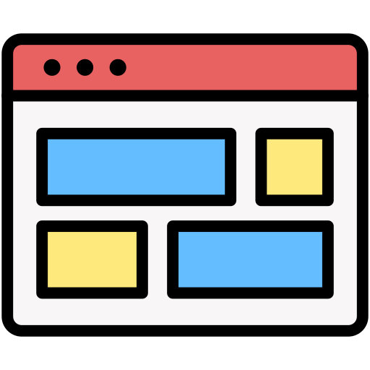
HTML Templates
Elementos de layout HTML
O HTML possui vários elementos semânticos que definem as diferentes partes de uma página web:

Slide 5
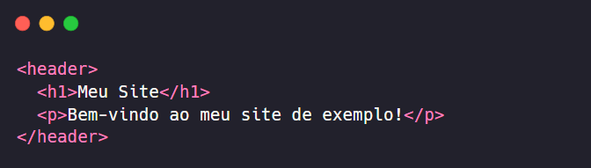
HTML Templates
<header> - Define um cabeçalho para um documento ou uma seção

Slide 6
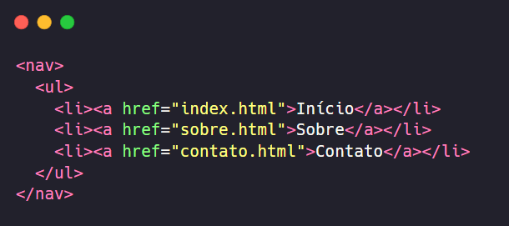
HTML Templates
<nav> - Define um conjunto de links de navegação
Utilizado para construir menus de navegação

Slide 7
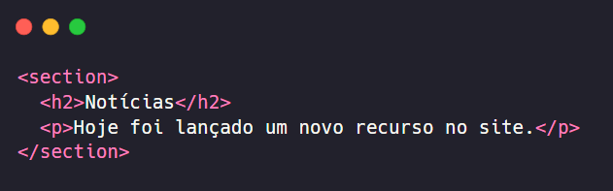
HTML Templates
<section> - Define uma seção em um documento

Slide 8
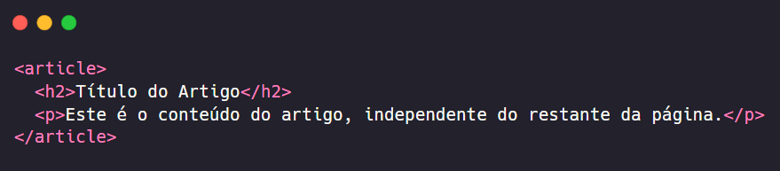
HTML Templates
<article> - Define um conteúdo independente e auto-contido

Slide 9
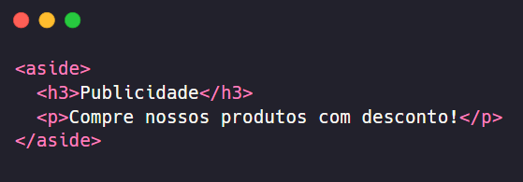
HTML Templates
<aside> - Define um conteúdo à parte do conteúdo principal (como uma barra lateral)

Slide 10
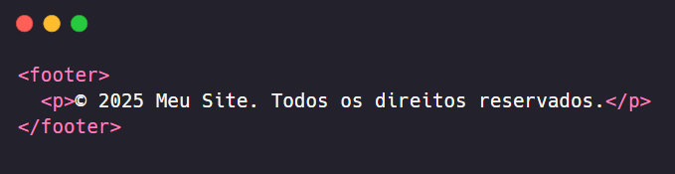
HTML Templates
<footer> - Define um rodapé para um documento ou uma seção

Slide 11
HTML Templates
<header> - Define um cabeçalho para um documento ou uma seção
<nav> - Define um conjunto de links de navegação
<section> - Define uma seção em um documento
<article> - Define um conteúdo independente e auto-contido
<aside> - Define um conteúdo à parte do conteúdo principal (como uma barra lateral)
<footer> - Define um rodapé para um documento ou uma seção
<details> - Define detalhes adicionais que o usuário pode abrir e fechar sob demanda
<summary> - Define um cabeçalho (resumo) para o elemento <details>

Slide 12
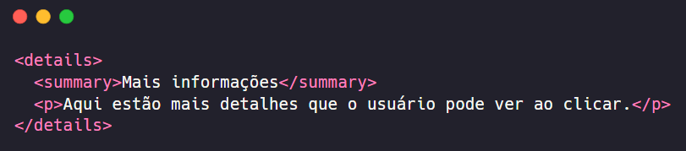
HTML Templates
<details> - Define detalhes adicionais que o usuário pode abrir e fechar sob demanda
<summary> - Define um cabeçalho (resumo) para o elemento <details>

Slide 13

HTML Templates
Exemplo prático
Bora prática?

Slide 14
Atividades
Atividade Prática – Mini Site sobre um Filme
Link da atividade: Atividade prática 01 - HTML

Slide 15
Dúvidas? Ótimo dia para todos!

